Slide 1

Toprak frezeleri
Birçok kaynakta toprak frezelerine rototiller veya rotovatör adı verilir. Bu makinalar aynı zamanda büyüklüklerine göre çapa ya da ara çapa makinası olarak ta bilinmektedir. Gerçekte, bahçe mekanizasyonunda kullanımları yaygın olmasına rağmen, tarla mekanizasyonunda da kullanımı yaygınlaşmaya başlamış, hatta gelişmiş olan ülkelerde azaltılmış toprak işleme (minimum toprak işleme) tekniklerinin uygulanmasında en çok aranılan aletlerden olmuşlardır. Toprak frezeleri pulluğa göre toprağı 7 kat daha fazla parçalayarak karıştırır. Organik artıklar iyi parçalanır ancak toprağa gömülmeden savrulur. Böylece humus oluşumu toprakta gecikir. Kuru tarım bölgelerinde toprak erozyonuna neden olacak toprak yapısı kazandırması nedeniyle bu bölgelerde kullanılması önerilmez.

Slide 2
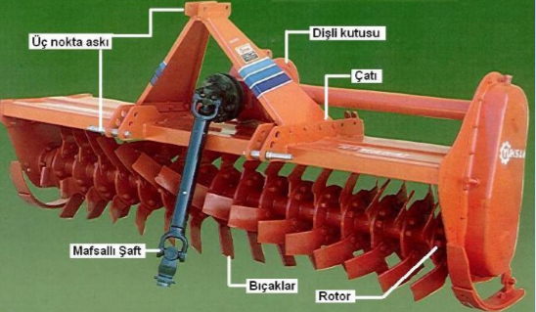
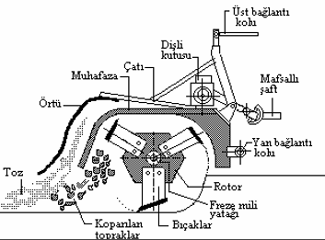
Parçaları

Slide 3
Tırmık
Tırmıklar, ikileme ya da üçleme amacı ile kullanılan ve iş derinliği az olan aletlerdir.
Kesekleri parçalar
Yüzey tesviyesi yapar
Anız bozar
Yabancı otları yolar
Toprağa gevşek bir yapı kazandırarak yağış sularının toprakta tutulmasını sağlar
Yağışlardan sonra oluşan kaymak tabakasını kırar
Çayır topraklarında toprağı çizerek yırttığından bitki köklerinin havalanmasını sağlar
Tarla yüzeyine bırakılmış tohum ve granül gübrenin toprağa iyice karışmasını sağlar. Bu nedenle, bazı ekim makinalarının arkasına bağlanarak, ekim makinasının etkinliğini artırır.

Slide 4
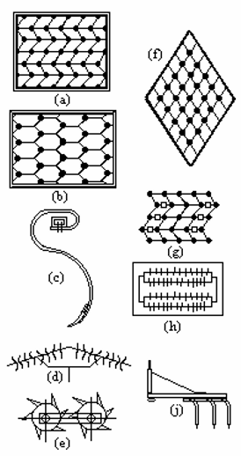
Tırmıklar
Dişlerin çatı üzerinde yer alış biçimlerine göre çeşitli şekillerde olabilmektedir.
Bunlar şöyle sıralanabilir.
1-düz bağlantılı tırmıklar (a)
2-eğik dişli tırmıklar (f)
3-eklemli tırmıklar-parçalı tırmıklar (g)
4-yaylı tırmıklar (c)
5-tarla fırçaları (j)
6-yıldız döner tırmıklar (h)
7-asma kürekli tırmıklar (d)
8-tırnaklı döner tırmıklar (e)
9-diğer özel dişli tırmıklar

Slide 5
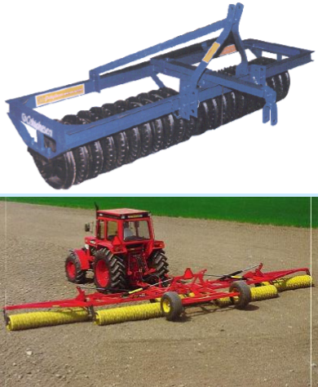
Merdane
Toprak işleme aletleri içerisinde toprağı sıkıştırmak ve kesekleri ezerek parçalamak ve düzgün tarla yüzeyi oluşturmak amacıyla kullanılan silindirik yapıdaki makinalardır. Ekimden sonra toprağa atılan tohumun bastırılarak toprakla temasının sağlanması için ekim makinaları ile birlikte kullanılabilmektedir. Merdaneler işleyici organ, çatı ve bağlantı ve ayar düzenlerinden oluşur. İşleyici organlar genelde parçalı silindir şeklindedir. İş genişlikleri 2.5-3 m arasındadır.

Slide 6
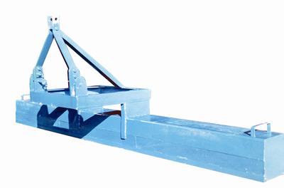
Tarla sürgüleri-tapanlar
Pulluktan sonra engebeli tarla yüzeyini düzeltmekte kullanılır. Çoğu yerde, bu makinalara tapan, bu makinalar ile çalışmaya da tapanlama denir. Toprağı, bastırma, ezme, kazıma ve küreme işlemlerini aynı anda yapar. Konstrüksiyon olarak bir çeşit sandık biçimindedir. Çoğu yerde bu sandığın içerisine ek ağırlıklar konulmaktadır. Metal tapanların değişik şekilleri vardır.

